Slide 1
EL REGNE ANIMAL
Autor pictogrames: Sergio Palao Procedència: ARASAAC (http://arasaac.org) Licència: CC (BY-NC-SA)
Propietat: Gobierno de Aragón Editat: Fundación ADIMIR.

Slide 2
ELS ANIMALS
NUTRICIÓ
(QUÈ MENGEN ELS ANIMALS)

Slide 3
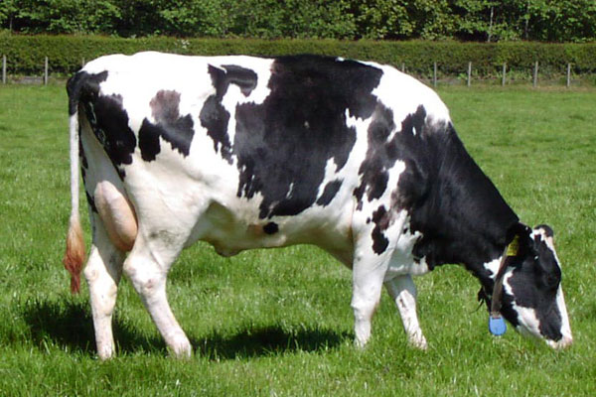
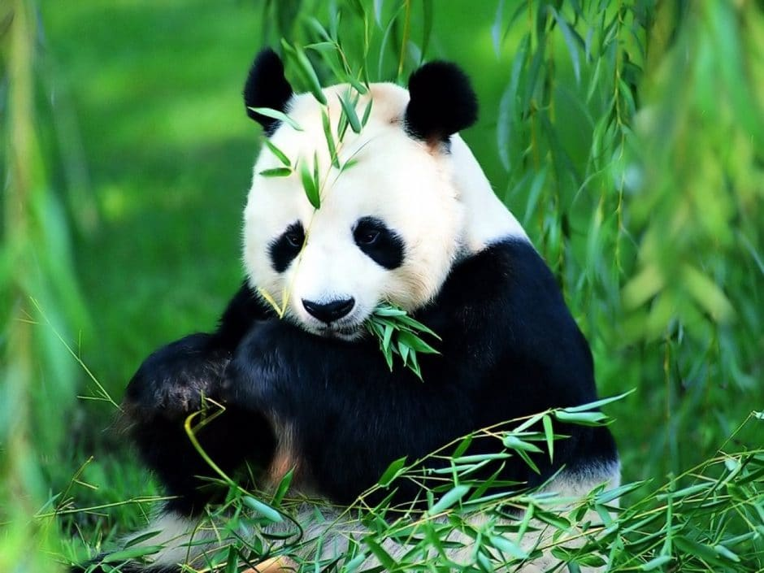
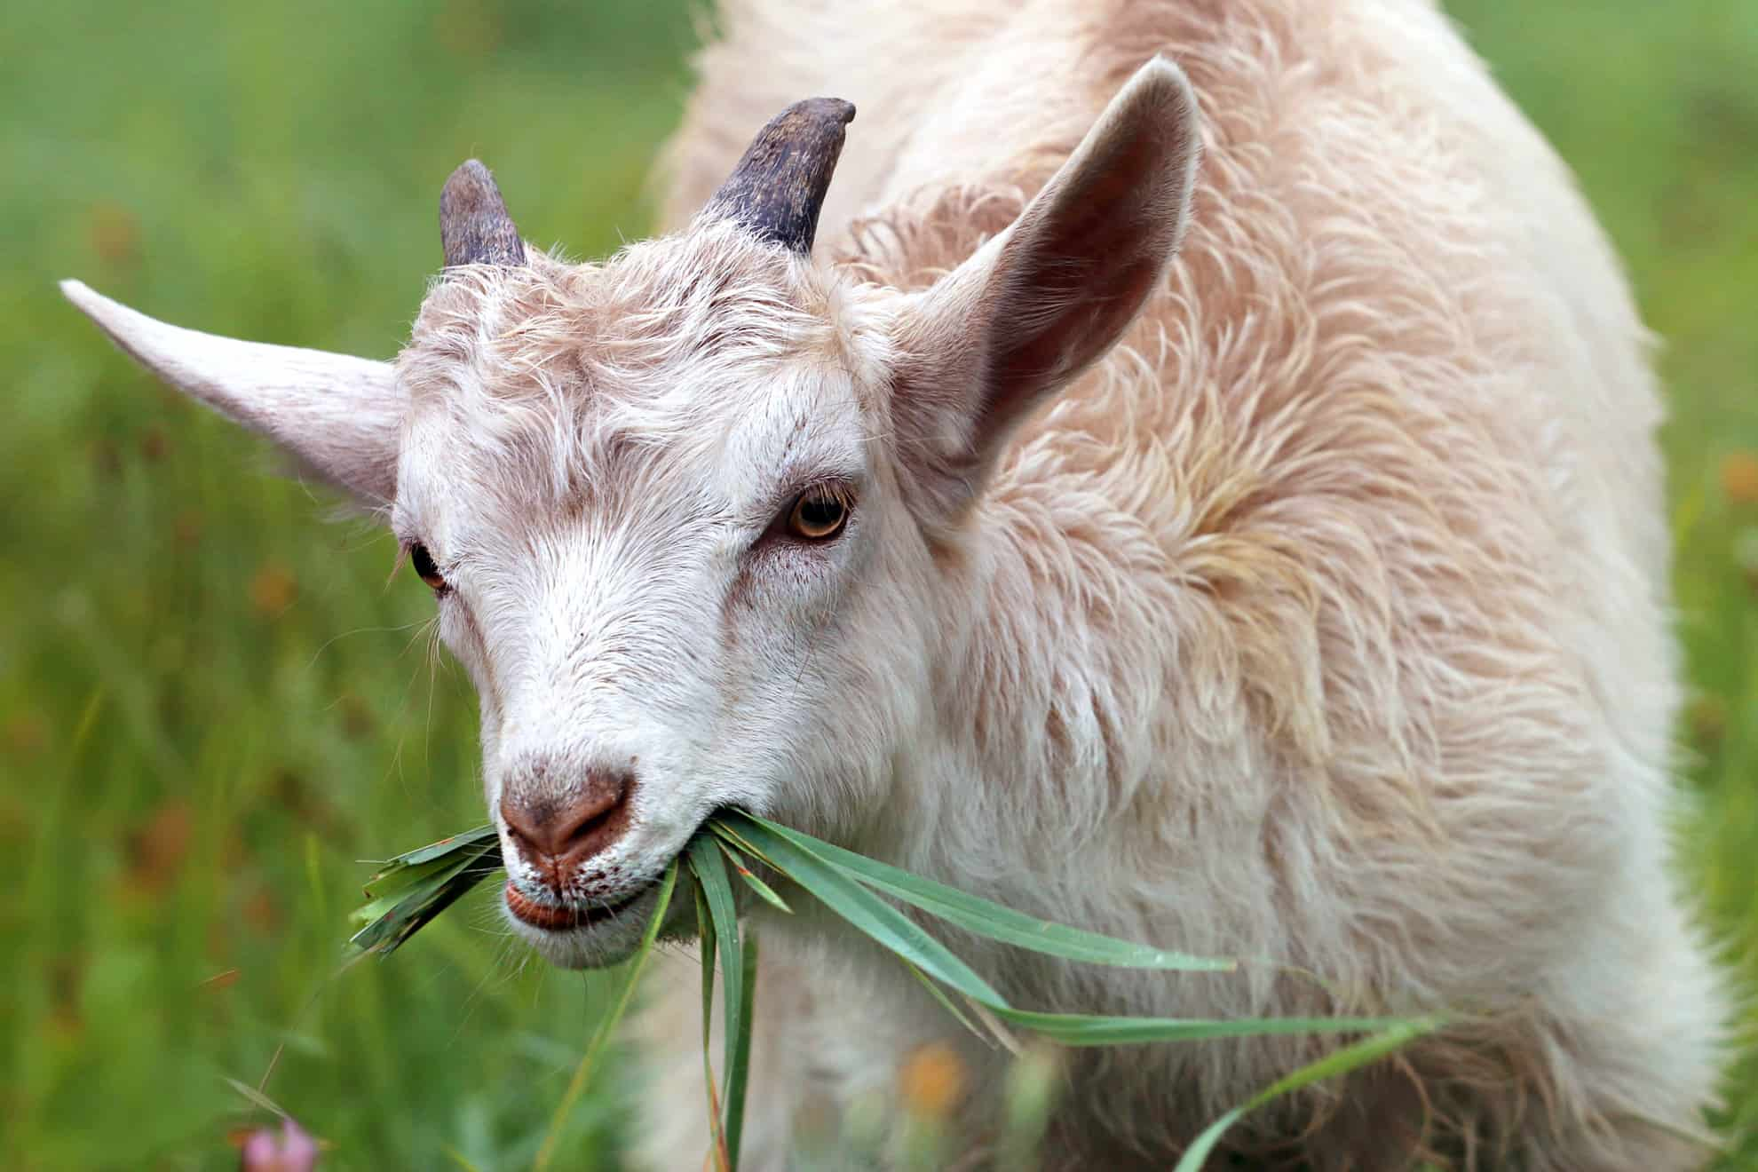
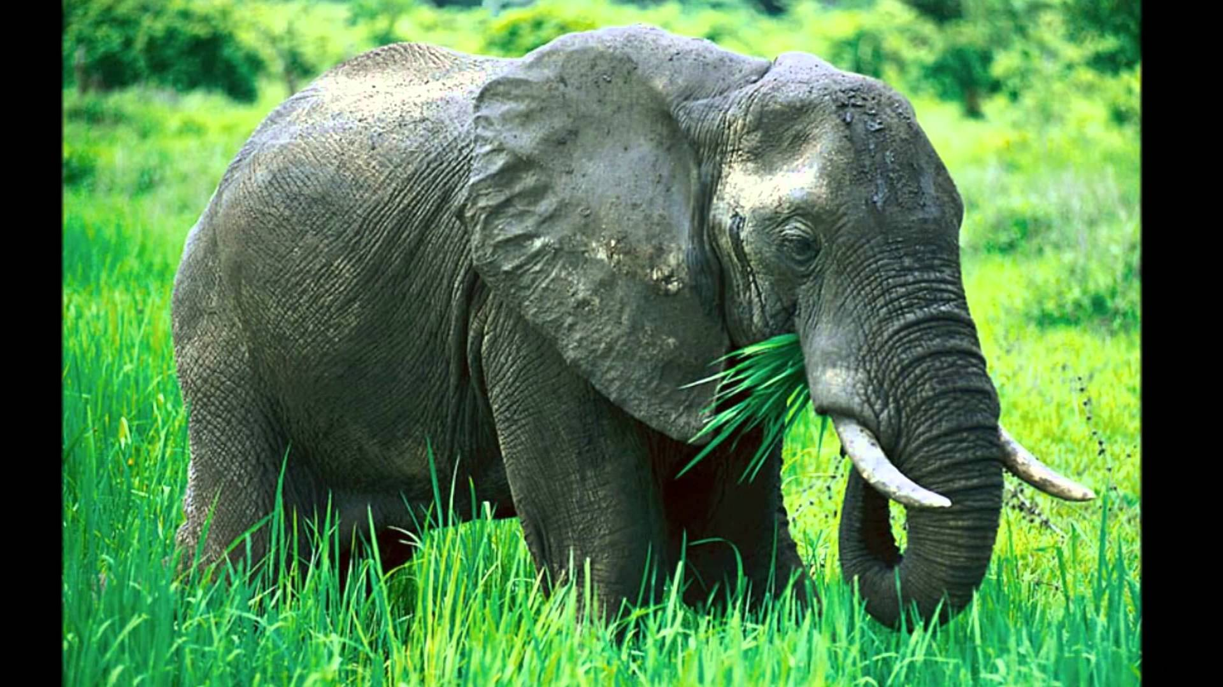
HERBÍVORS
SÓN ELS ANIMALS QUE MENGEN PLANTES

Slide 4
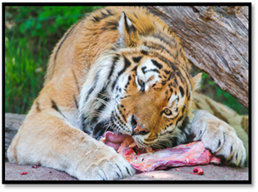
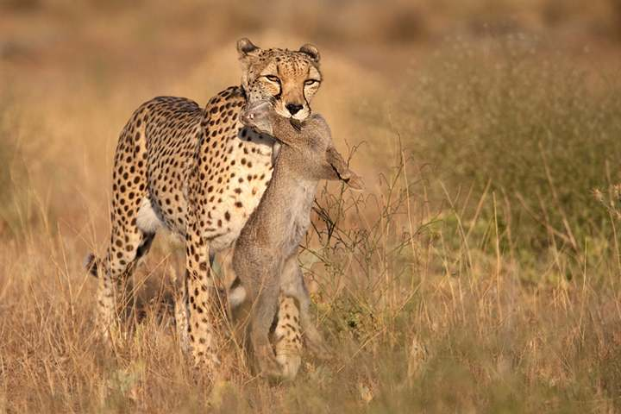
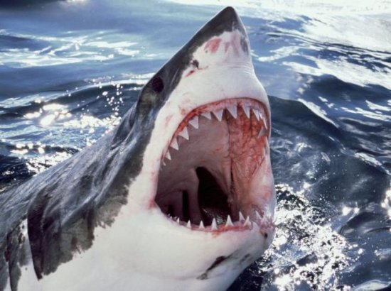
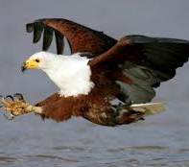
CARNÍVORS
SÓN ELS ANIMALS QUE MENGEN ALTRES ANIMALS.

Slide 5
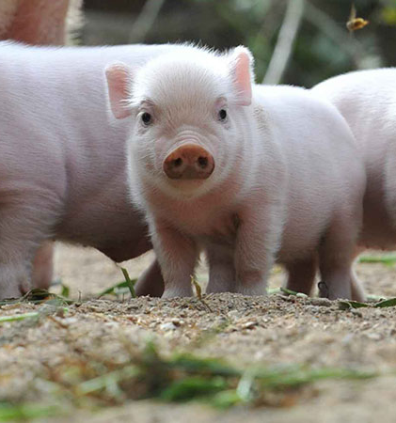
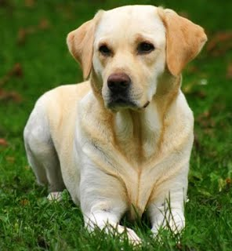
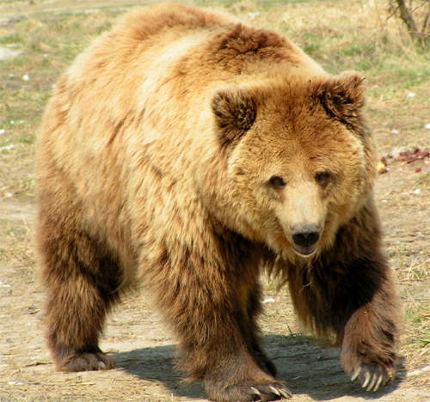
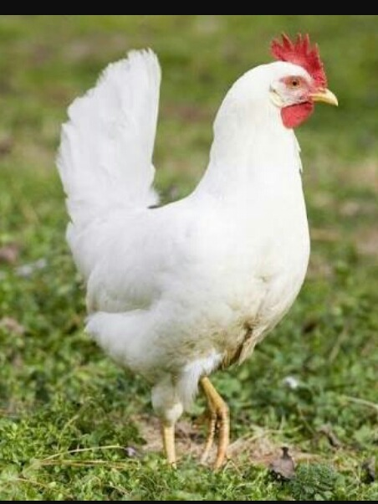
OMNÍVORS
SÓN ELS ANIMALS QUE MENGEN ANIMALS I PLANTES

Slide 6
ELS ANIMALS
RELACIÓ
(ES DESPLACEN PER...)

Slide 7
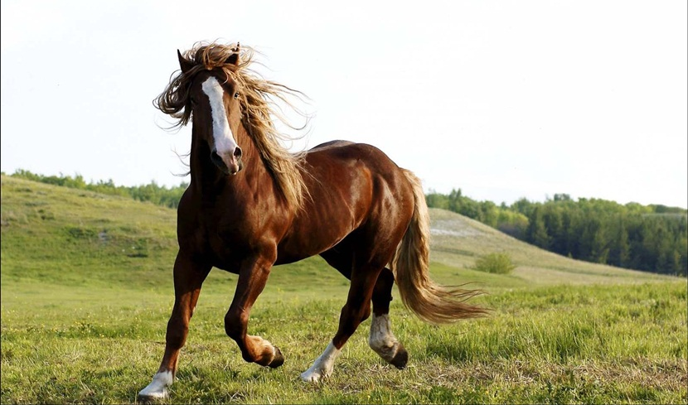
TERRESTRES
SÓN ELS ANIMALS QUE ES DESPLACEN PEL TERRA.

Slide 8
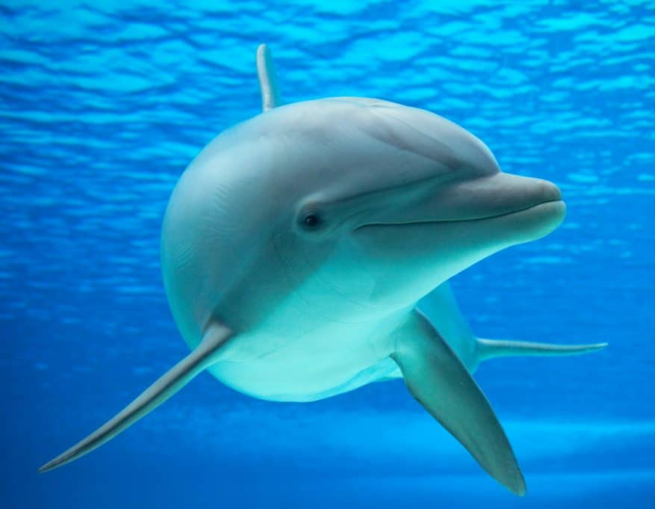
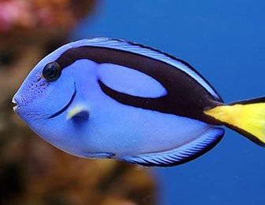
ACUÀTICS
SÓN ELS ANIMALS QUE ES DESPLACEN PER L’AIGUA.

Slide 9
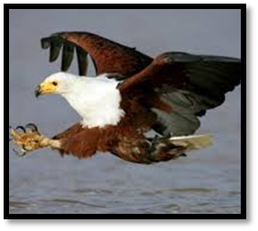
AERIS
SÓN ELS ANIMALS QUE ES DESPLACEN PER L’AIRE.

Slide 10
ELS ANIMALS
REPRODUCIÓ
(COM NEIXEN...)

Slide 11
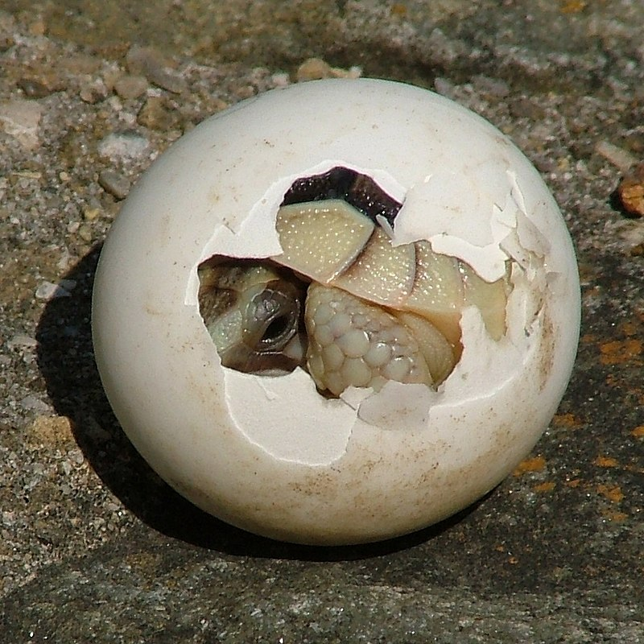
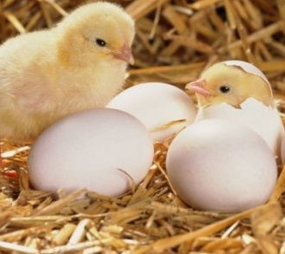
OVÍPARS
SÓN ELS ANIMALS QUE NEIXEN DELS OUS.
Tortugues
Pollets

Slide 12
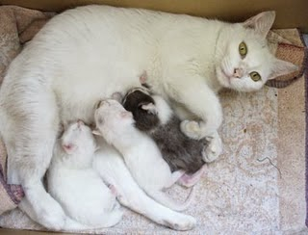
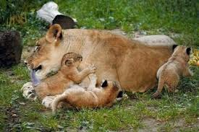
VIVÍPARS
SÓN ELS ANIMALS QUE NEIXEN DE LA PANXA DE LA SEVA MARE.

Slide 13
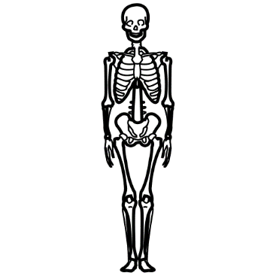
ELS ANIMALS
VERTEBRATS
(AMB ESQUELET)

Slide 14
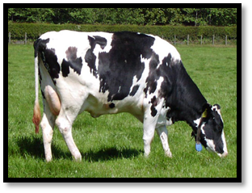
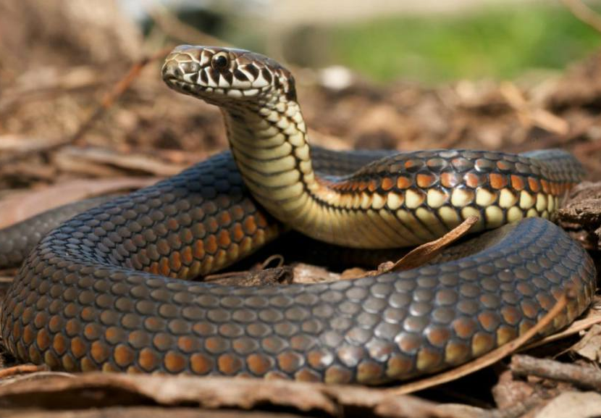
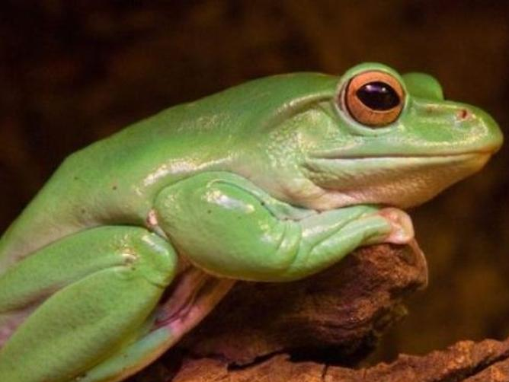
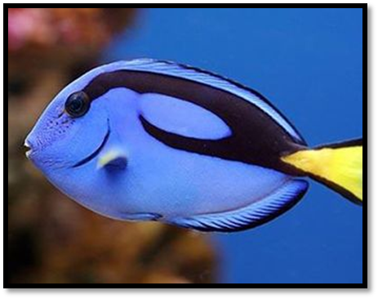
HI HA 5 GRUPS.
MAMÍFERS
AUS
RÈPTILS
AMFIBIS
PEIXOS

Slide 15
ELS ANIMALS
INVERTEBRATS
(SENSE ESQUELET)

Slide 16
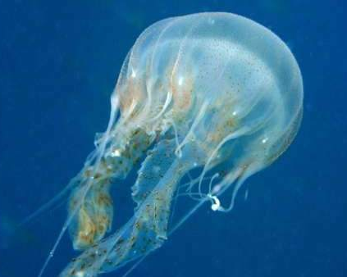
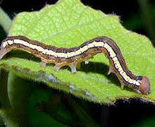
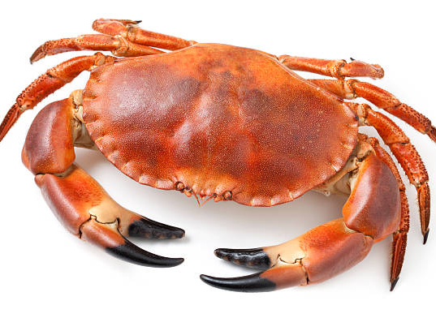
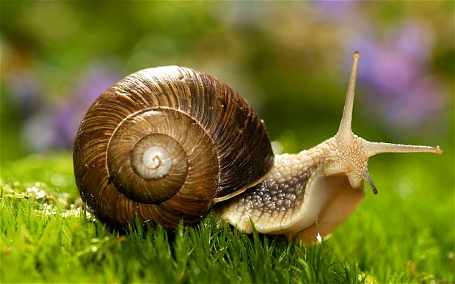
HI HA 4 GRUPS.
CNIDARIS
ANÈL.LIDS
ARTRÒPODES
MEDUSA
CUC
CRANC
MOL·LUSCS
CARGOL

